Slide 1
29.12.22

Slide 2
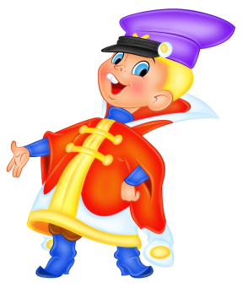
Тридевятое царство

Slide 3
Функциональная грамотность

Slide 4
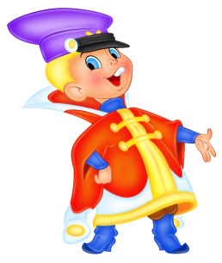
Нельзя человека научить на всю жизнь, его надо научить учиться всю жизнь.
Функциональная грамотность как цель и результат современного образования
Педагогический совет
№ 14 от 29 декабря 2022 года

Slide 5
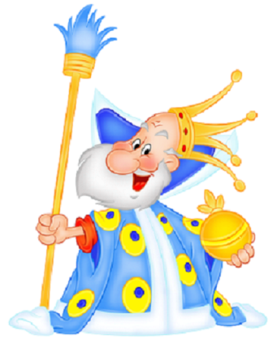
Что такое «функциональная грамотность»?
Личность
функционировать
грамотность

Slide 6
Любознательность Инициативность Человечность Нестандартность Ответственность Cамостоятельность Tворчество
Ь

Slide 7
Работать, действовать, внедрять, применять

Slide 8
Грамотность —степень владения человеком навыками письма и чтения на родном языке; фундамент, на котором можно построить дальнейшее развитие человека

Slide 9
Функциональная грамотность – способность человека использовать приобретаемые в течение жизни знания для решения широкого диапазона жизненных задач в различных сферах человеческой деятельности, общения и социальных отношений
А. А. Леонтьев

Slide 10
Прием «Предположение»
Функционально грамотная личность - это человек, думающий и действующий с высокой степенью самостоятельности и ответственности, умеющий добывать нужные ему знания, способный свободно использовать их для решения жизненно необходимых задач

Slide 11
Прием «Предположение»
Функционально грамотная личность - это человек, ориентирующийся в мире и действующий в соответствии с общественными ценностями, ожиданиями и интересами.
Функциональная грамотность- способность человека вступать в отношения с внешней средой и максимально быстро ориентироваться и функционировать в ней.

Slide 12
Признаки функционально грамотной личности
ИЗУЧАТЬ
ИСКАТЬ
ДУМАТЬ
СОТРУДНИЧАТЬ, ПРИНИМАТЬСЯ ЗА ДЕЛО

Slide 13
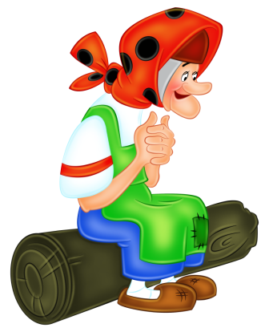
Бабушка, а как тут повидать золотую рыбку? Ты ведь в курсе дела.
Сначала выполни одно задание

Slide 14
Тест
1.А
2.З
3.Б
4.Д
5.Г
6.Е
7.Ж
8.В

Slide 15
Индикаторы и показатели функциональной грамотности
Общая грамотность
Коммуникативная
Информационная
Грамотность при решении бытовых проблем
Считать без калькулятора
Отвечать на вопросы, не испытывая затруднений в построении фраз, подборе слов.
Написать сочинение, рефераты, заявление
Работать в группе, команде, умение договариваться, согласовывать действия
Расположить к себе других людей
Выбирать продукты, товары и услуги
Использовать различные технические бытовые устройства, пользуясь инструкциями
Ориентироваться в незнакомом городе, пользуясь справочником, картой
Использовать информацию из СМИ( газеты, журналы, телевидение)
Читать чертежи, схемы, графики
Находить и отбирать информацию из книг, справочников, энциклопедий и др. печатных текстов.

Slide 16
Компьютерная
Владение иностранными языками
Правовая и общественно-политическая грамотность
Грамотность действий в чрезвычайных ситуациях
Искать информацию в сети Интернет
перевести со словарем несложный текст; рассказать о себе, своих друзьях, своем городе; понимать тексты инструкций на упаковках различных товаров, приборов бытовой техники; общаться с зарубежными друзьями и знакомыми на различные бытовые темы
оказывать первую медицинскую помощь пострадавшему; обратиться за экстренной помощью к специализированным службам; заботиться о своем здоровье; вести себя в ситуациях угрозы личной безопасности
отстаивать свои права и интересы; объяснять различия в функциях и полномочиях Президента, Правительства, Государственной Думы; объяснять различия между уголовным, административным и дисциплинарным нарушением; анализировать и сравнивать предвыборные программы разных кандидатов и партий
Пользоваться электронной почтой
Создавать и распечатывать тексты

Slide 17
Важные компоненты функциональной грамотности
- знание сведений, правил, принципов; усвоение общих понятий и умений, составляющих познавательную основу решения стандартных задач в различных сферах жизнедеятельности;
- умение адаптироваться к изменяющемуся миру; решать конфликты, работать с информацией; вести деловую переписку; применять правила личной безопасности в жизни;
- готовность ориентироваться в ценностях и нормах современного мира; принимать особенности жизни для удовлетворения своих жизненных запросов; повышать уровень образования на основе осознанного выбора

Slide 18
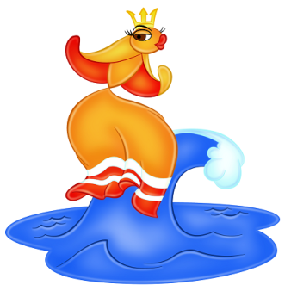
Послушай притчу.
- Какие методические приёмы Вы можете отметить в деятельности учителя?

Slide 19
Самостоятельная работа по приобретению знаний
Обучение в сотрудничестве
Значимость практических знаний
Выводы:
Самые прочные знания, это те, которые добыты самостоятельным трудом
«Обучение в сотрудничестве» дает также положительные результаты, это интерактивный метод
Умение применять знания в жизни, это самое главное, чему мы должны учить детей

Slide 20
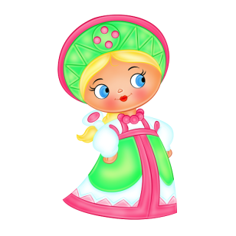
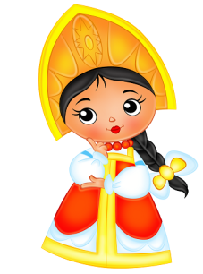
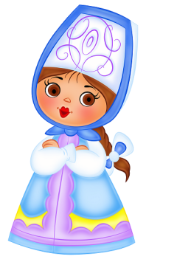
Слёт по обмену премудростями.
Эх, мне бы научится по обмену каким-нибудь премудростям.

Slide 22
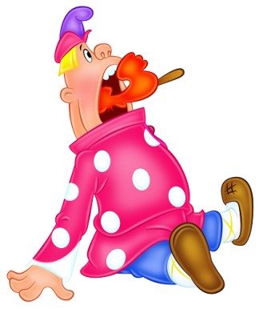
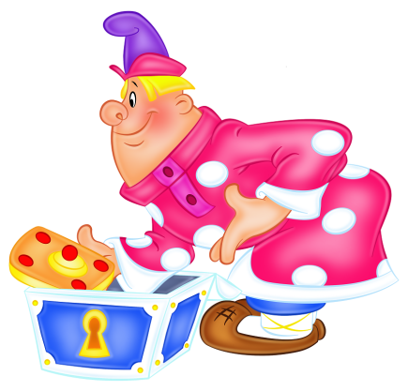

Slide 23
Послушайте описание направлений и дайте название.

Slide 24
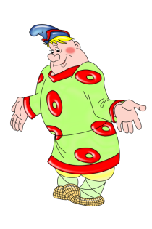
Финансовая грамотность
Математическая грамотность
Читательская грамотность
Креативное мышление
Естественно-научная грамотность
Глобальные компетенции

Slide 26
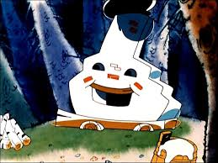

Slide 27
Без труда не выловишь
и рыбку из пруда.

Slide 28
И решил Вовка с тех пор всё делать сам
Самостоятельная работа

Slide 29
Приём «Задачи с недостающими данными»
Задание: Решите задачу.
Старухе купили корыто и стиральную машину. Машина стоит 25 000 рублей. Сколько стоят вместе корыто и стиральная машина?

Slide 30
Приём «Закономерности»
Проследите за тем, как изменяется расположение фигур в первых трех квадратах. Заполните пустые клетки. Объясните, на основании чего вы это сделали.

Slide 31
Приём «Уголки»
Задание: охарактеризовать царя, заполнив таблицу.
Положительные черты героя | Отрицательные черты героя

Slide 32
Приём «Сравнение»
В приведенной ниже таблице описаны свойства трех предметов, сделанных из дерева, камня и железа.
Свойство | Предмет 1 | Предмет 2 | Предмет 3
Тонет ли в воде? | Да | Нет | Да
Хорошо ли горит? | Нет | Да | Нет
Притягивается ли магнитом? | Да | Нет | Нет
Определите, из чего сделаны предметы.
1._______________________________
2. _______________________________
3. _______________________________

Slide 33
Прием «Корзина идей»
Сделать эскиз рекламного проспекта для туристов, посещающих Тридевятое государство.
Тридевятое государство - страна со сказочной культурой, сказочными технологиями, чьи достижения используются различными народами и до настоящего времени
Что вы посоветуете Вовке:
Совет 1 отправиться в тридевятое царство.
Совет 2. Отказаться.
Привести доводы по 1 и 2 совету

Slide 34
Приём «Решение жизненных задач»
У сестёр Василис Премудрых вклад в банке – 100000 рублей. Каждый год банк будет начислять дополнительно на вклад 1/10 часть от первоначальной суммы вклада. Сколько денег будет на банковском счёте у сестёр через год?
Решение.
1) 100000 : 10 • 1 = 10000 (руб.) дополнительные начисления на вклад.
2) 100000 + 10000 = 110000 (руб.) будет на банковском счету у сестёр через год.
Ответ: 110000 рублей.

Slide 36
Вектор образования в эпоху перемен другой
не «Знайка»,
а «Умейка»
Главная цель образования:
научить добывать знания и пользоваться ими

Slide 38
5 клеточек вправо, 2 клеточки вверх, 2 клеточки влево, 6 клеточек вверх, 2 клеточки вправо, 2 клеточки вверх, 3 клеточки влево, 8 клеточек вниз, 2 клеточки влево, 2 клеточки вниз.

Slide 39
Функционально грамотная личность
Человек, непрерывно познающий
Человек, умеющий жить в обществе
Человек самостоятельный

Slide 40
Приёмы
Отсроченная отгадка
Проблемная ситуация
Кластер
Корзина идей
Лови ошибку
Своя опора
Шаг за шагом
Денотатный граф
Яркое пятно
Удивляй Цветные поля Диаграмма Венна Ромашка Блума

Slide 41
«Мои ученики будут узнавать новое не от меня;
Они будут открывать это новое сами.
Моя задача - помочь им раскрыться и развить собственные идеи»
Иоганн Генрих Песталоцци

Slide 42
Тридевятое царство
Выход из сказки

Slide 43
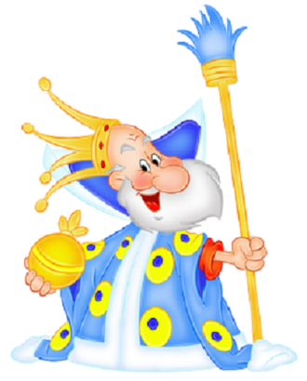
До новых встреч !

